Slide 1
Modelos Jerárquicos
Extending linear models with R 10-14 de enero 2022
UDEC, Concepción, Chile
Dr. Noble Hendrix & Dr. Cole Monnahan

Slide 2
Resumen de ayer
Pasamos datos y parámetros hacia TMB object y retorna NLL
A partir de esto, nosotros Podemos ajustar el modelo y calcular las estimaciones de incertidumbre de varias formas
Tipicamente usamos aproximaciones asintóticas y el método Delta

Slide 3
¿Qué son los modelos jerárquicos?
Clase de modelos que incluye efectos aleatorios
¿Qué son efectos aleatorios?
Un tipo de variación adicional
Típicamente, tienen estructura de espacio, sitio, tiempo, zona, individuo, …
Generalmente se asume que tiene distribución normal, pero estimamos la hipermedia (hyper mean) e hipervarianza (hyper variance)

Slide 4
Donde podemos encontrar también efectos aleatorios
Análisis de varianza (ANOVA)
Calculamos la varianza dentro de la población y calculamos la varianza entre las poblaciones
También efectos aleatorios están en análisis de covarianza donde pondríamos incluir una covariable continua

Slide 5
Ejemplo - relación entre peso y longitud
Peso
Longitud

Slide 6
Usamos regresión lineal – solo una
Peso
Longitud

Slide 7
Regresiones independentes
Usamos modelos distintos para cada población
Ecuaciones distintas en la relación peso-longitud para cada población
Para población i y longitud j

Slide 8
Regresiones independentes
Peso
Longitud

Slide 9
Modelo Jerárquico
Usamos una regresión en que los interceptos α_{i} son efectos aleatorios que vienen de una distribución común
Errores residuales ε_{i,j} vienen de una distribution sobre todas las observaciónes
para población i y longitud j

Slide 10
Estimación en modelos jerárquicos
MJ
Independiente
Peso
Longitud

Slide 11
Estimación en modelos jerárquicos - achicamiento
MJ
Regresión Estándar individual
Media global
Peso
Longitud

Slide 12
Canjeable (intercambiables)
Importante en la bibliografia Bayesiana (ej, Gelman et al. 2004)
Canjeable sugiere:
Efectos alatorios vienen de un grupo con características similares
No son procesos diferentes que producen los efectos aleatorios dentro de un grupo
Por ejemplo, 2 poblaciones salvajes y 1 en cautiverio no podemos asumir que son canjeables

Slide 13
Grupos y efectos aleatorios
Paso 1 – Distribución de los datos x₁, .. X₇₁
Paso 2 – Función del promedio
Paso 3 – Distribución de efectos aleatorios
….
….
….
….
….
….

Slide 14
Vocabulario de los efectos aleatorios
Termino | Definición
Efecto aleatorio | Coeficiente que es canjeable con uno o más coeficientes
Hyperdistribución | Distribución común para los efectos aleatorios
Canjeable | Los coeficientes que vienen del mismo proceso
Efecto fijo | Coeficiente distinto (y no debe estar en un grupo de otros), entonces se está estimando solo
Modelo mixto | Modelo con ambos efectos fijados y efectos aleatorios
Definitions
Notes:
Exchangability
Given value for stream 1, gives no info on stream 2, conditional on knowing true value.
The D values are random effects

Slide 15
Un ejemplo - identificación de los efectos aleatorios
Figura 5.1 Zuur et al. (2009)

Slide 16
Razones para el uso de MJ
Incluir los procesos aleatorios en el sistema
Particiona la varibilidad en los componentes fijos y aleatorio – el ejemplo previo
Construir modelos que incluyen una correlación entre parámetros – como sobrevivencia y fecundidad
Corregir por pseudo-replicación – ocurre cuando las muestras no son independientes, entonces construimos un modelo que tiene estructura de muestras dependientes

Slide 17
Razones para el uso de MJ II
Mejora el alcance de la inferencia – aplicar la aleatoriedad a una nueva población no estudiada
Fuerza en compartir – efectos no son estimados independientemente pero de manera agrupada entonces comparten informacion en grupo
Información combinada – meta-análisis de estudios repetidos por estudios de grupo

Slide 18
Teniendo en cuenta la sobre-dispersión via efectos aleatorios
Ahora la media de la distribución Poisson puede variar en cada muestra
Que distribución también permite la media de Poisson tener variación adicional (es decir, la media es una variable aleatoria)?

Slide 19
Poisson y Poisson con efectos aleatorios
Poisson
Poisson con EA
Densidad
Conteos

Slide 20
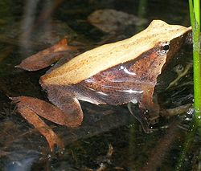
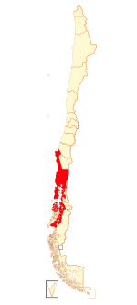
Diseño de muestreo hipotético Ranita de Darwin
Temas de muestreo
Por GIS – tenemos 120 ríos
Solo podemos tomar 60 muestras
Problemas
No podemos muestrear cada río
Tener en cuenta error de medición
Podríamos tener covariables a incluir

Slide 21
Diseño #1
Muestrear al azar 60 ríos (sin remplazo)
Calcular número promedio y extrapolar
Problemas -
No tiene en cuenta múltiples fuentes de error
Confunde variabilidad dentro y entre sitios

Slide 22
Diseño #2
Enfoque
Elegir al azar 30 ríos (sin reemplazo)
Muestrear cada río dos veces
Beneficios
Estima separadamente la variabilidad dentro y entre sitios

Slide 23
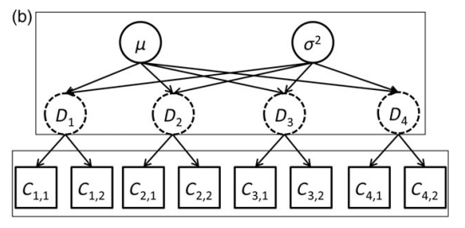
Ejemplo Motivador
Densidad media y variabilidad entre sitios
Densidad en los sitios
Conteos observados en 2 muestreo en cada sitio
Las densidades de los sitios están relacionadas (dependientes)
Las densidades de los sitios no son observadas directamente (latent)
Thorson and Minto 2014

Slide 24
Modelo de construcción
Step 1 – Distribución de la data C₁, .. C₄
Step 2 – Función para el valor esperado
Step 3 - Distribución para efectos aleatorios
Thorson and Minto 2014

Slide 25
Predicción en un nuevo sitio
Sitios no muestreados tiene una abundancia no observada – basada en sitios que fueron observados
Muestreo aleatorio -> sitios observados y no observados son intercambiables
donde D_{m} es la abundancia en el sitio no observado m
Además – la abundancia total es fácil de calcular!

Slide 26
Un método de modelar los datos (no se recomienda)
Modelar los datos con un modelo lineal o modelo lineal generalizado con un modelo por cada playa
Obtener los valores de los coeficientes, EJ β₁ de cada regresión
Usar los valores de coeficientes en una segunda regresión con otra covariable (que tenemos por playa)
¿Cual sería el problema?

Slide 27
Modelos con efectos aleatorios (se recomienda)
Los modelos tienen estos componentes
R_{i} la respuesta o covariable dependiente
X_{i} covariables independientes
β vector de coeficientes para los X_{i}
Z_{i} matriz de diseño para los efectos aleatorios
b_{i} vector de coeficientes de los efectos aleatorios
ε_{i} errores

Slide 28
La estructura de los efectos aleatorios
Los coeficientes de los efectos aleatorios se distribuyen normal con una media de 0 y una matriz de varianza (D) que tiene parámetros para estimar

Slide 29
Estimación en modelos con efectos aleatorios
Máxima Verosimilitud – en R
Use paquete lme4 y nlme
formula = c ~ (1 | factor(s) )
Máxima Verosimilitud – en TMB
Construya el modelo
Compile modelo, datos, valores iniciales
Corra el modelo

Slide 30
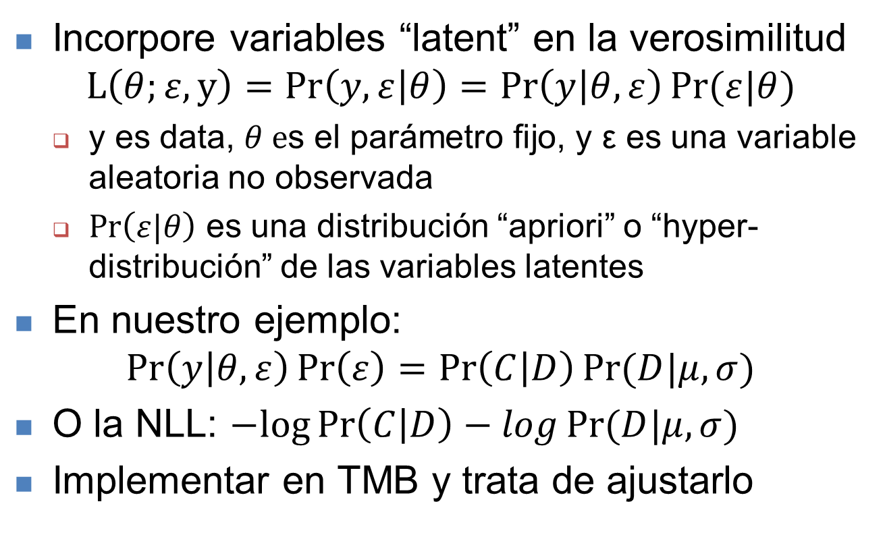
Verosimilitudes Jerárquicas
Incorpore variables “latent” en la verosimilitud
$$L\left(θ;ε,y\right)=Pr\left(y,ε | θ\right)=\operatorname{Pr}\left(y | θ,ε\right)Pr⁡(ε|θ)$$
y es data, $θ e$s el parámetro fijo, y ε es una variable aleatoria no observada
$\operatorname{Pr}\left(ε|θ\right)$ es una distribución “apriori” o “hyper-distribución” de las variables latentes
En nuestro ejemplo:
$$\operatorname{Pr}\left(y | θ,ε\right)\operatorname{Pr}\left(ε\right)=\operatorname{Pr}\left(C | D\right)Pr⁡(D|μ,σ)$$
O la NLL: $−log\operatorname{Pr}\left(C | D\right)−logPr⁡(D|μ,σ)$
Implementar en TMB y trata de ajustarlo
Some slides borrowed from: https://github.com/James-Thorson/2016_Spatio-temporal_models

Slide 31
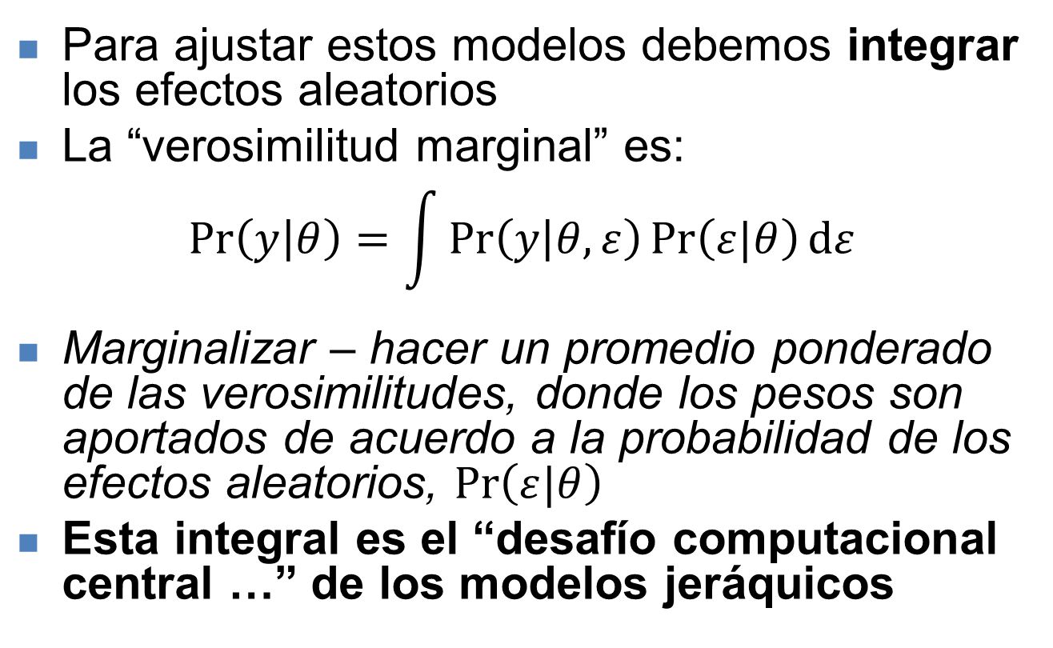
Solución: Verosimilitud marginal
Para ajustar estos modelos debemos integrar los efectos aleatorios
La “verosimilitud marginal” es:
$$\operatorname{Pr}\left(y | θ\right)=\int{\operatorname{Pr}\left(y | θ,ε\right)\operatorname{Pr}\left(ε|θ\right)dε}$$
Marginalizar – hacer un promedio ponderado de las verosimilitudes, donde los pesos son aportados de acuerdo a la probabilidad de los efectos aleatorios, $\operatorname{Pr}\left(ε|θ\right)$
Esta integral es el “desafío computacional central …” de los modelos jeráquicos
Thorson and Minto (2014)

Slide 32
Estimando la verosimilitud marginal
Aproximación Bayesiana
Generalmente involucra MCMC
Already integrating across parameters, so integrates across latent variables automatically
Aproximación Frecuentista:
Use “Laplace approximation” of marginal likelihood
Then maximize the marginal likelihood
Use alternating estimation of fixed and random effects
“Inner optimization” – random effects | fixed effects
“Outer optimization” – fixed effects | random effects
This is what TMB does (and other software)

Slide 33
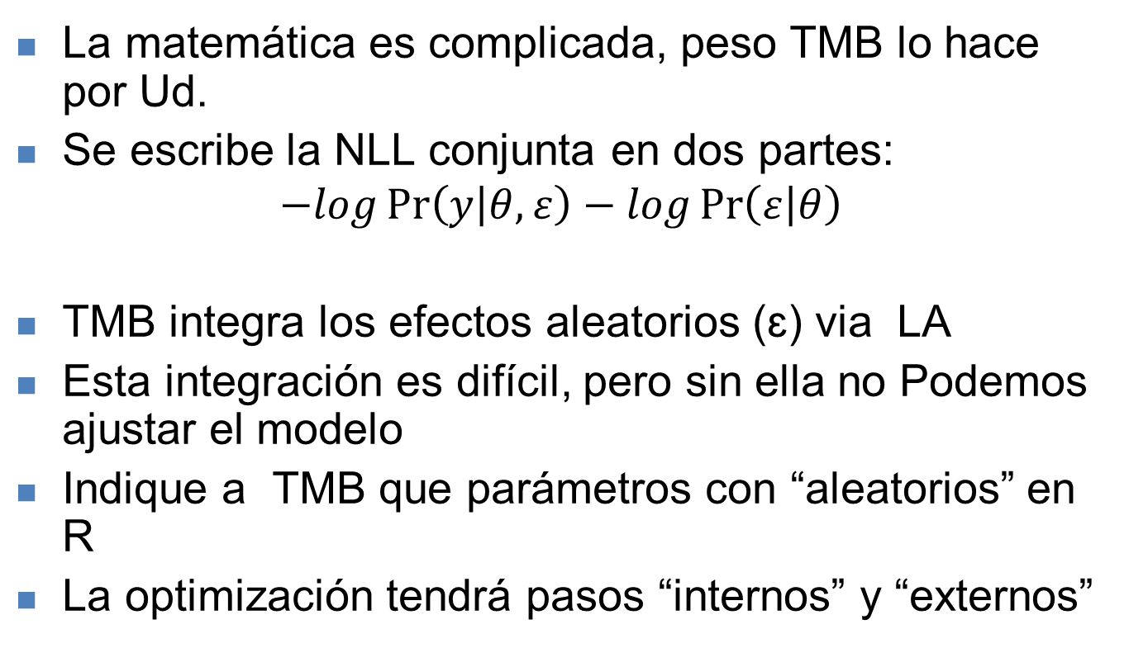
LA en TMB: Que debe saber Usted?
La matemática es complicada, peso TMB lo hace por Ud.
Se escribe la NLL conjunta en dos partes:
$$−log\operatorname{Pr}\left(y | θ,ε\right)−log\operatorname{Pr}\left(ε | θ\right)$$
TMB integra los efectos aleatorios (ɛ) via LA
Esta integración es difícil, pero sin ella no Podemos ajustar el modelo
Indique a TMB que parámetros con “aleatorios” en R
La optimización tendrá pasos “internos” y “externos”
Verosimilitud de los datos
Probabilidad de los efectos aleatorios

Slide 34
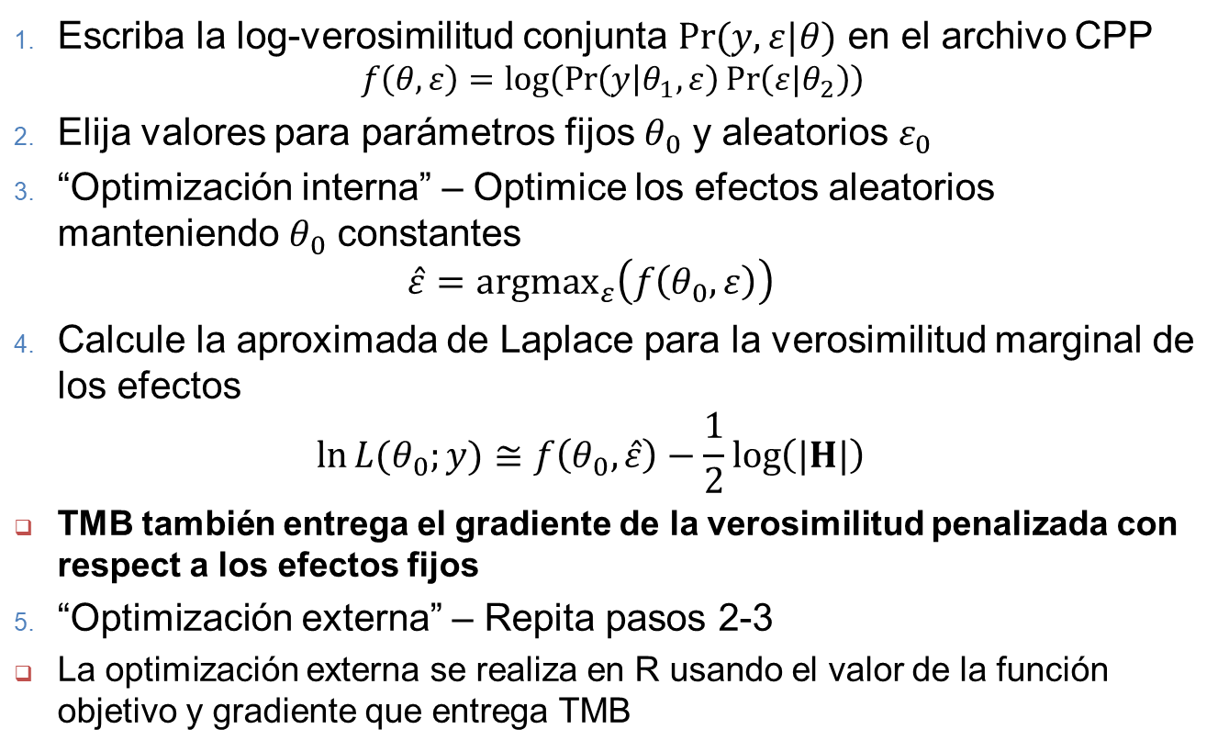
Los pasos de la aproximación de Laplace en TMB
Escriba la log-verosimilitud conjunta $\operatorname{Pr}{(y,ε|θ)}$ en el archivo CPP
$$f\left(θ,ε\right)=log⁡\left(\operatorname{Pr}\left(y | θ_{1},ε\right)\operatorname{Pr}\left(ε|θ_{2}\right)\right)$$
Elija valores para parámetros fijos $θ_{0}$ y aleatorios $ε_{0}$
“Optimización interna” – Optimice los efectos aleatorios manteniendo $θ_{0}$ constantes
$$\hat{ε}={argmax}_{ε}\left(f\left(θ_{0},ε\right)\right)$$
Calcule la aproximada de Laplace para la verosimilitud marginal de los efectos
$$\ln{L{(θ_{0};y)}}≅f\left(θ_{0},\hat{ε}\right)−\frac{1}{2}\log\left(|H|\right)$$
TMB también entrega el gradiente de la verosimilitud penalizada con respect a los efectos fijos
“Optimización externa” – Repita pasos 2-3
La optimización externa se realiza en R usando el valor de la función objetivo y gradiente que entrega TMB
More details available here:
https://github.com/James-Thorson/2016_Spatio-temporal_models.

Slide 35
Estimación REML y MLE
REML es “Restricted Maximum Likelihood” y es un tipo de estimación que se usa en los modelos con efectos aleatorios para modelar la varianza
Usamos MLE en los modelos lineales y los modelos lineales generalizados,
En los modelos con efectos aleatorios vamos a usar ambos

Slide 36
Los pasos* de la estimación en modelos con efectos aleatorios en R
Ajuste un modelo lineal con todas las covariables independientes y sus interacciones con REML
Ajuste alternativas formas de los efectos aleatorias con REML y use AIC o BIC para evaluar los modelos
Identifique la estructura optima con respecto de los efectos aleatorios
Ajuste alternativas formas de las covariables independientes con ML y use F, t, AIC para evaluar los modelos
Identifique la estructura optima con respecto de las covariables independientes
Recorra el modelo en paso 5 con REML
Presente los resultados
*Similar de los pasos en p. 121 – 122 de Zuur et al. (2009)

Slide 37
Un ejemplo
Figura 5.1 Zuur et al. (2009)

Slide 38
El modelo para las playas con efectos aleatorios del intercepto
En playa i y sitio j
intercepto global
covariable independiente
b_{i}~N(0,τ²)
ε_{i}~N(0,σ²)
R_{ij}=α + b_{i} + βX_{ij} + ε_{ij}
error
La respuesta
Efecto
aleatorio
intercepto
pendiente

Slide 39
El modelo para las playas con efectos aleatorios del intercepto
La relación en playa 2
La relación global
Figura 5.2 de Zuur et al. (2009)

Slide 40
El modelo para las playas con efectos aleatorios del intercepto y de la pendiente
En playa i y sitio j
Efecto
aleatorio
pendiente
intercepto global
covariable independiente
b~N(0,D)
ε_{i}~N(0,σ²)
R_{ij}=α + b_{1,i} + (β + b_{2,i})Xij + ε_{ij}
La respuesta
Efecto
aleatorio
intercepto
pendiente
global
error

Slide 41
El modelo para las playas con efectos aleatorios del intercepto y de la pendiente
La relación en playa 2
La relación global

Slide 42
Modelos lineales generalizados mixtos
f(R_{i})= X_{i} β + Z_{i} b_{i} + ε_{i}
R_{i}= f ⁻¹(X_{i} β + Z_{i} b_{i} + ε_{i})
f( ) es la función de enlace
R_{i} la respuesta o covariable dependiente
X_{i} covariables independientes
β vector de coeficientes para los X_{i}
Z_{i} matriz de diseño para los efectos aleatorios
b_{i} vector de coeficientes de los efectos aleatorios
ε_{i} errores

Slide 43
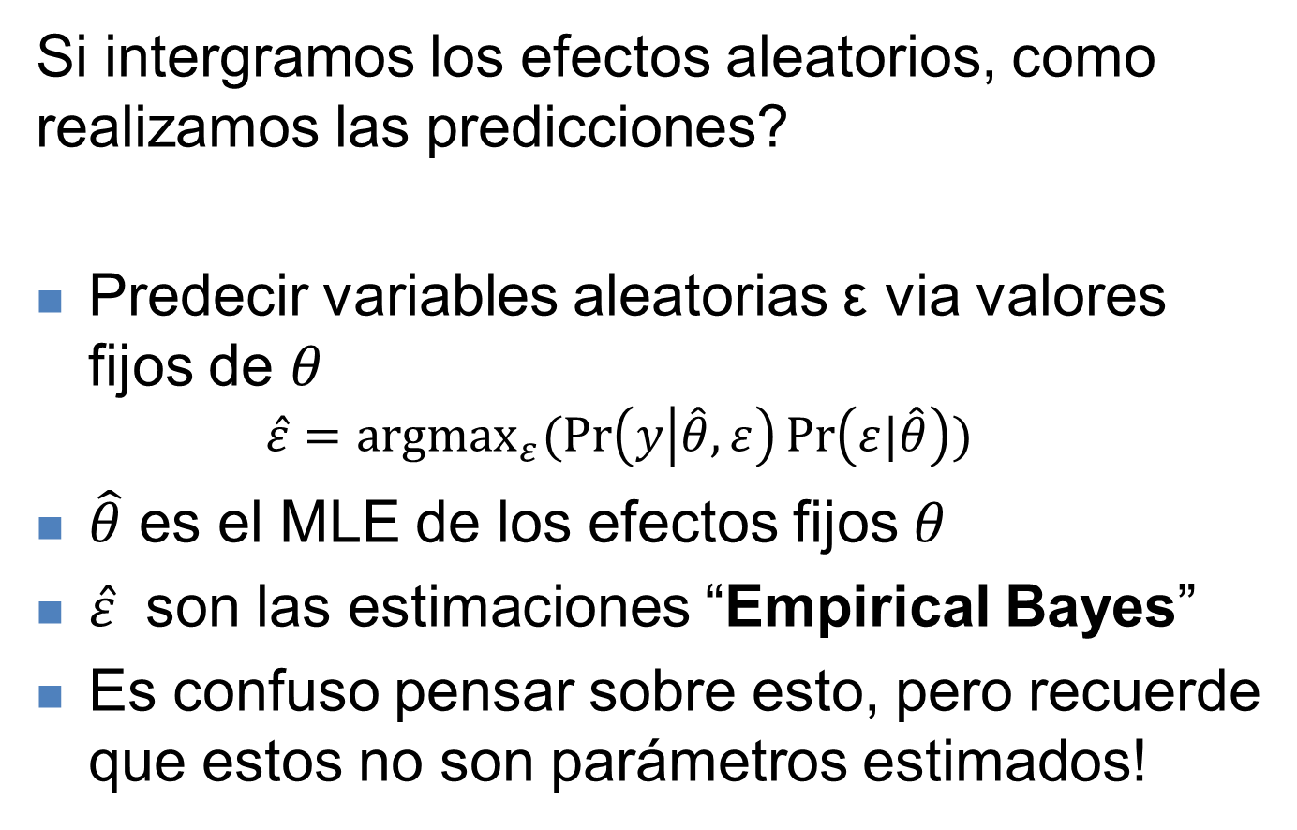
Pedicción de variables aleatorias
Si intergramos los efectos aleatorios, como realizamos las predicciones?
Predecir variables aleatorias ε via valores fijos de $θ$
$$\hat{ε}={argmax}_{ε}(\operatorname{Pr}\left(y | \hat{θ},ε\right)\operatorname{Pr}\left(ε|\hat{θ}\right))$$
$\hat{θ}$ es el MLE de los efectos fijos $θ$
$\hat{ε}$ son las estimaciones “Empirical Bayes”
Es confuso pensar sobre esto, pero recuerde que estos no son parámetros estimados!

Slide 44
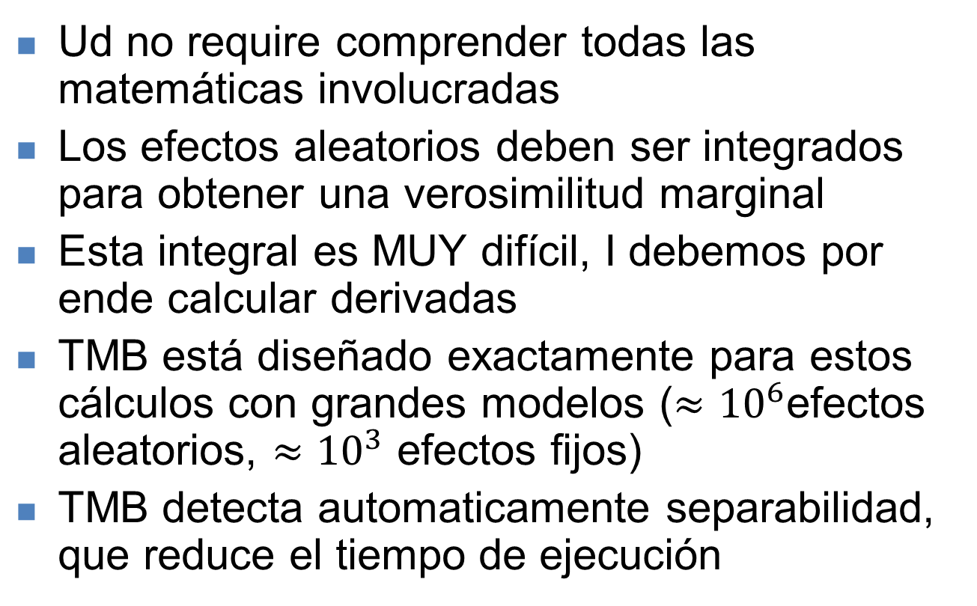
Conceptos Importantes 1
Ud no require comprender todas las matemáticas involucradas
Los efectos aleatorios deben ser integrados para obtener una verosimilitud marginal
Esta integral es MUY difícil, I debemos por ende calcular derivadas
TMB está diseñado exactamente para estos cálculos con grandes modelos ($≈{10}^{6}$efectos aleatorios, $≈{10}^{3}$ efectos fijos)
TMB detecta automaticamente separabilidad, que reduce el tiempo de ejecución

Slide 45
Conceptos Importantes 2
Ud especifica la verosimilitud conjunta en el templete
Declare los parámetros como “aleatorios” al construir el objeto R (no en el templete)
TMB hace todo el trabajo por Ud. Proceda con el ajuste y estimación de incertidumbre como antes
TMB usa Bayes empírico para predecir los efectos aleatorios, dado los efectos fijos
El LA es una aproximación que assume normalidad – a veces esto no se cumple

Slide 46
Referencias
Information on mixed effects models
Zuur, A. F., Ieno, E. N., Walker, N. J., Saveliev, A. A., & Smith, G. M. (2009). Mixed effects models and extensions in ecology with R (Vol. 574). New York: Springer.
Full details and math of the LA in TMB:
Skaug, H. J., & Fournier, D. A. (2006). Automatic approximation of the marginal likelihood in non-Gaussian hierarchical models. Computational Statistics & Data Analysis, 51(2), 699-709. doi: 10.1016/j.csda.2006.03.005
Kristensen, K., Nielsen, A., Berg, C. W., Skaug, H., & Bell, B. M. (2016). TMB: Automatic differentiation and Laplace approximation. [automatic differentiation; AD; random effects; latent variables; C++ templates; R]. Journal of Statistical Software, 70(5), 21. doi: 10.18637/jss.v070.i05
See this paper for working with Emprical Bayes estimates:
Thorson, J. T., & Kristensen, K. (2016). Implementing a generic method for bias correction in statistical models using random effects, with spatial and population dynamics examples. Fisheries Research, 175, 66-74. doi: 10.1016/j.fishres.2015.11.016

